Slide 1
Course 3
排序
Sort

Slide 2
▓ Outlines
本章重點
  Sort分類觀點
  初等排序方法 (Avg. Case: O(n²))
    Insertion Sort
    Selection Sort
    Bubble Sort
  高等排序方法 (Avg. Case: O(n log n))
    Quick Sort
    Merge Sort
    Heap Sort
  Radix Sort

Slide 3
▓ Sort 分類觀點
Internal Sort v.s. External Sort.
Stable Sorting Method v.s. Unstable Sorting Method.

Slide 4
Internal Sort v.s. External Sort
觀點: 資料量的多寡
Internal Sort:
  Def: 資料量少，可以一次全部置於Memory中進行sort之工作
  目前大多數的Sort方法皆屬此類
External Sort:
  Def: 資料量大，無法一次全置於Memory中，須藉助輔助儲存體 (E.g. Disk)進行sort之工作

Slide 5
Stable Sorting Method v.s. Unstable Sorting Method
假設欲排序的資料中，有多個記錄具有相同的鍵值 (如: …, k, …, k, …)，經過排序之後，結果可能為:
  …, k, k, …: 會得到此結果的排序方法稱之為Stable
  …, k, k, …: 會得到此結果的排序方法稱之為Untable
  例:
  原始: 5, 4, 2, 6, 4, 7, 1
  Stable: 1, 2, 4, 4, 5, 6, 7
  Unstable: 1, 2, 4, 4, 5, 6, 7
曾有不必要的Swap發生!!

Slide 6
▓ 初等排序方法
Avg. Case Time Complexity: O(n²)
  Insert Sort
  Selection Sort
  Bubble Sort

Slide 7
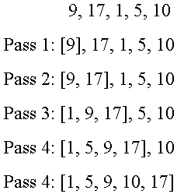
▓ Insert Sort (插入排序)
將第i筆記錄插入到前面(i-1)筆已排序好的記錄串列中，使之成為i筆已排序好的記錄串列。 (需執行n-1回合)
範例:
  A sequence 9, 17, 1, 5, 10。以遞增(increase)排序
5:
Solution:

Slide 8
根據上例，可知若有n筆記錄，則需做(n-1)回合。
Algorithm主要由2個副程式組成:
  Insert副程式
    將某一筆記錄 x 插入到S[1] ~ S[i-1]等 i-1 筆已排序好的串列中，使之成為 i 筆已排序好的串列。
    即: 決定x插入的位置
  Sort副程式 (可當作主程式)
    將未排序好的記錄透過Insert的動作，使之成為排序好的記錄
    共需做n-1回合，且由第二筆資料開始做起，∴迴圈: for i = 2 to n

Slide 9
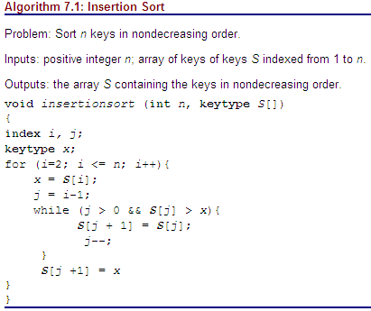
  Insert副程式
Sort副程式
(可看成主程式)

Slide 10
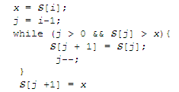
範例:
Insert副程式:
已排序
未排序
 j
i
1 | 2 | 3 | 4 | 5 | 6 | 7 | 8
2 | 4 |  |  |  | 5 | 1 | 3
S
5
9
7
8
●
x
 x = S[i]


●

Slide 11
分析
Time Complexity
  Best Case
  Worst Case
  Average Case
Space Complexity
Stable / Unstable

Slide 12
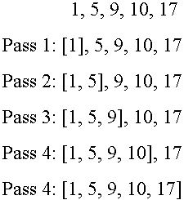
Time-Complexity
Best Case: O(n)
  當輸入資料已經是由小到大排好時。
[分析方法 1]:
n筆資料需作(n-1)回合，且每回合只比較1次即可決定x的插入位置。∴總共花費(n-1)次比較即完成Sort工作。
Time complexity = O(n)
比較一次
比較一次
比較一次
比較一次
Solution:

Slide 13
[分析方法 2]: 利用遞迴時間函數
T(n) = T(n-1) + 1
= (T(n-2) + 1) + 1 = T(n-2) + 2
= (T(n-3) + 1) +2 = T(n-3) + 3
= …
= T(0) + n
∴T(n) = O(n)
前(n-1)筆比較的遞迴執行次數
第 n 筆資料的最佳比較次數
沒有資料，所以比較次數 T(0) = 0

Slide 14
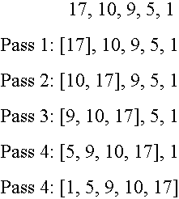
Worst Case: O(n²)
  當輸入資料是由大到小排好時。
[分析方法 1]:
n筆資料總共比較次數= 1+2+3…+(n-1) = [n(n-1)]/2。
Time complexity = O(n²)
比一次
比二次
比三次
比四次
Solution:

Slide 15
[分析方法 2]: 利用遞迴時間函數
T(n) = T(n-1) + (n-1)
= (T(n-2) + (n-2)) + (n-1) = T(n-2) + (n-2) + (n-1)
= (T(n-3) + (n-3)) + (n-2) + (n-1)
= …
= T(0) + 0 + 1 + 2 + … + (n-3) + (n-2) + (n-1)
= 1 + 2 + … + (n-3) + (n-2) + (n-1) = n(n-1)/2
∴T(n) = O(n²)
前(n-1)筆比較的執行次數
第 n 筆資料的最差比較次數
沒有資料，所以比較次數 T(0) = 0

Slide 16
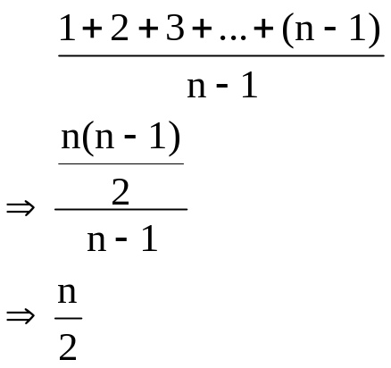
Average Case: O(n²)
[分析方法]: 利用遞迴時間函數
T(n) = T(n-1) + n/2
= T(n-1) + cn
= T(n-2) + c(n-1) + cn
= …
= T(0)+ c(1+2+…+n)
= c [n(n+1)]/2
∴T(n) = O(n²)
遞迴呼叫的執行次數
第 n 筆資料的比較次數
第n筆資料與前n-1筆資料可能的比較次數有 1次，2次，3次，…，(n-1)次。因此，第n筆資料與前n-1筆資料的比較次數總合為: 1+2+3+…(n-1)
第n筆資料要比較的資料數為(n-1)
因此，第n筆資料的平均比較次數為:

Slide 17
Space-Complexity
Simple
variables
有structure variable，考量參數傳遞是不是call by value:
  = n, S[ ]若為call by value 傳遞 (根據主程式所傳來的數值型態與數值多寡)
  = 0 (或一常數，即起始位址值), S[ ]若為call by address 傳遞 (∵主程式只傳陣列的起始位址，無變動空間需求)
在C++中傳遞陣列一般是使用傳址的方式。
  ∵在C++中，陣列的名稱是指向陣列的開始位址，所以呼叫函式時，只要將陣列名稱傳給函式即可

Slide 18
由以上分析，可以得知:
  S(P) = C + SP(I)
  = C + 0 (或一常數)
  因此，除了存放輸入資料之外，額外的空間需求(Extra space)是固定的 (e.g., 變數 x, i, j, … 等)。
∴ Space Complexity: Θ(1) (或Θ(C), C為一常數)

Slide 19
Stable / Unstable
Stable (穩定的)
說明:
Insert副程式:
已排序
已排序
未排序
未排序
j
i
1 | 2 | 3 | 4 | 5 | 6 | 7 | 8
2 | 3 | 5 | 7 | 8 | 8 | × | ×
S
x = S[i]
Sort前: 2 3 5 7 8 8 × ×
Sort後: 2 3 5 7 8 8 × ×
∵相同鍵值的記錄在排序後，
其相對位置沒有改變，亦即無
不必要的Swap發生, ∴Stable

Slide 20
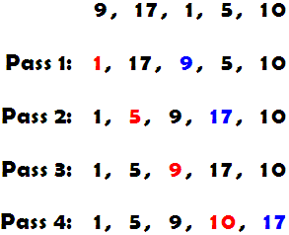
▓ Selection Sort (選擇排序)
自第i筆到第n筆記錄中，選擇出最小鍵值 (key) 的記錄，然後與第i筆記錄Swap。(需執行n-1回合)
範例:
  A sequence 9, 17, 1, 5, 10。以遞增(increase)排序
自第 1 筆到第 5 筆記錄中，挑出最小
鍵值的記錄，然後與第1筆記錄Swap
自第 2 筆到第 5 筆記錄中，挑出最小
鍵值的記錄，然後與第2筆記錄Swap
自第 3 筆到第 5 筆記錄中，挑出最小
鍵值的記錄，然後與第3筆記錄Swap
自第 4 筆到第 5 筆記錄中，挑出最小
鍵值的記錄，然後與第4筆記錄Swap

Slide 21
根據上例，可知若有n筆記錄，則需做(n-1)回合。
Algorithm主要由2個副程式組成:
  Selection副程式
    自第 i 筆到第 n 筆記錄中，選擇出最小鍵值 (key) 的記錄，然後與第 i 筆記錄Swap。
    即: 找出最小key值的位置，並做Swap
  Sort副程式 (可當作主程式)
    將未排序好的記錄透過Selection的動作，使之成為排序好的記錄
    共需做n-1回合，且由第 1 筆資料開始做起，∴迴圈: for i = 1 to (n-1)

Slide 22
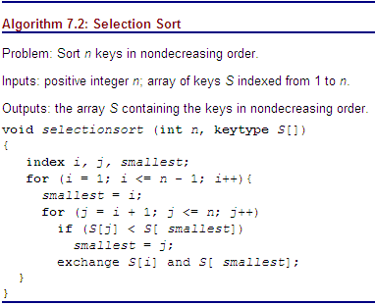
Sort副程式
(可看成主程式)
  Selection副程式

Slide 23

範例: (Pass 1 → Pass 2)
Selection副程式:
已排序
未排序
i
j

1 | 2 | 3 | 4 | 5
1 |  | 9 |  | 10
S
17
5

❍
●
smallest


●
❍

Slide 24
分析
Time Complexity
  Best Case
  Worst Case
  Average Case
Space Complexity
Stable / Unstable

Slide 25
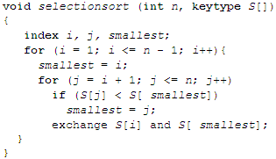
Time-Complexity
Best / Average / Worst Case: O(n²)
  不論輸入資料如何，演算法中的兩個迴圈皆會執行。

Slide 26
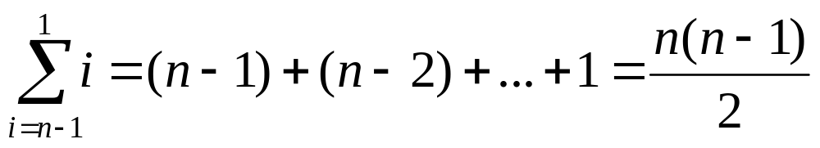
  說明:
總執行次數:
i值 | i = 1 | i = 2 | … | i = n-1
j值 | j = 2 to n | j = 3 to n | … | j = n-1 to n
第二層迴圈內if指令之比較次數 | 執行n-1次 | 執行n-2次 | … | 執行1次
 O(n²)

Slide 27
Space-Complexity
Simple variables
有structure variable，考量參數傳遞是不是call by value:
  = n, S[ ]若為call by value 傳遞 (根據主程式所傳來的數值型態與數值多寡)
  = 0 (或一常數，即起始位址值), S[ ]若為call by address 傳遞 (∵主程式只傳陣列的起始位址，無變動空間需求)
在C++中傳遞陣列一般是使用傳址的方式。
  ∵在C++中，陣列的名稱是指向陣列的開始位址，所以呼叫函式時，只要將陣列名稱傳給函式即可

Slide 28
由以上分析，可以得知:
  S(P) = C + SP(I)
  = C + 0 (或一常數)
  因此，除了存放輸入資料之外，額外的空間需求(Extra space)是固定的(e.g., 變數 i, j, smallest, temp in Swap函數, …等) 。
∴ Space Complexity: Θ(1) (或Θ(C), C為一常數)

Slide 29
Stable / Unstable
Unstable (不穩定的)
說明: (1為最小值，8為最大值)
Insert副程式:
1 | 2 | 3 | 4 | 5 | 6 | 7 | 8
8 | × | × | 8 | × | × | × | 1
S
i
第一回合比較後
1 | 2 | 3 | 4 | 5 | 6 | 7 | 8
1 | × | × | 8 | × | × | × | 8
∵相同鍵值的記錄在排序後，其相對位置有改變，亦即有不必要的Swap發生,
∴Unstable

Slide 30
▓ Bubble Sort (氣泡排序)
由左至右，兩兩記錄依序互相比較 (需執行n-1回合)
  if (前者 > 後者) then Swap(前者, 後者)
若在某回合處理過程中，沒有任何Swap動作發生，則Sort完成，後續回合不用執行。

Slide 31
範例 1:
  A sequence 26, 5, 77, 19, 2。以遞增(increase)排序
 | 26 | 5 | 77 | 19 | 2
Pass 1: | 26 | 5 | 77 | 19 | 2
Pass 2: | 5 | 26 | 19 | 2 | 77
Pass 3: | 5 | 19 | 2 | 26 | 77
Pass 4: | 5 | 2 | 19 | 26 | 77
Solution: | 2 | 5 | 19 | 26 | 77
比較
比較
比較
比較
5 | 26 | 77 | 19 | 2
5 | 26 | 19 | 77 | 2
5 | 26 | 19 | 2 | 77
第一回合後，最大的
Bubble在最高位置上
比較
比較
比較
5 | 19 | 26 | 2 | 77
5 | 19 | 2 | 26 | 77
第二回合後，次大的
Bubble在次高位置上
比較
比較
5 | 2 | 19 | 26 | 77
第三回合後，第三大的Bubble在第三高位置上
比較
2 | 5 | 19 | 26 | 77
第四回合後，第四大的Bubble在第四高位置上

Slide 32
範例 2:
  A sequence 9, 17, 1, 5, 10。以遞增(increase)排序
 | 9 | 17 | 1 | 5 | 10
Pass 1: | 9 | 17 | 1 | 5 | 10
Pass 2: | 9 | 1 | 5 | 10 | 17
Pass 3: | 1 | 5 | 9 | 10 | 17
Solution: | 1 | 5 | 9 | 10 | 17
比較
比較
比較
比較
9 | 1 | 17 | 5 | 10
9 | 1 | 5 | 17 | 10
9 | 1 | 5 | 10 | 17
第一回合後，最大的
Bubble在最高位置上
比較
比較
比較
1 | 9 | 5 | 10 | 17
1 | 5 | 9 | 10 | 17
第二回合後，次大的
Bubble在次高位置上
比較
比較
第三回合後，沒有任何Swap發生。∴完成

Slide 33
Algorithm主要由2個副程式組成:
  Bubble副程式
    由左至右，兩兩記錄依序互相比較
    if (前者 > 後者) then Swap(前者, 後者)
  Sort副程式 (可當作主程式)
    將未排序好的記錄透過Bubble的動作，使之成為排序好的記錄
    共需做 n-1 回合，且由第 1 筆資料開始做起，∴迴圈: for i = 1 to (n-1)
    若在某回合處理過程中，沒有任何Swap動作發生，則Sort完成，後續回合不用執行

Slide 34
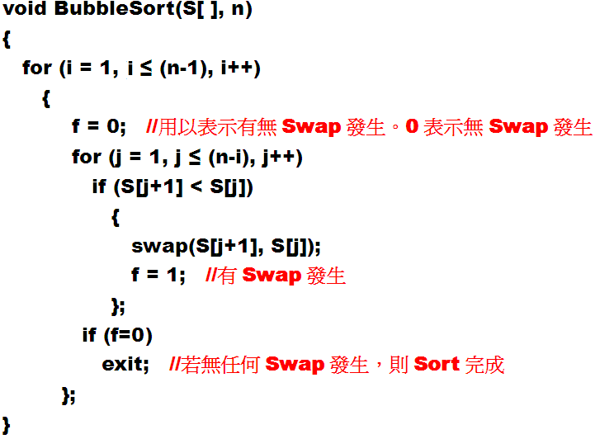
  Bubble副程式
Sort副程式
(可看成主程式)

Slide 35
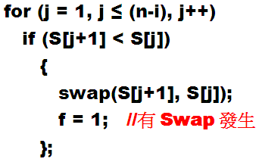
範例:
i = 1 (即 Pass 1):
i = 2 (即 Pass 2):
Bubble副程式:
j

1 | 2 | 3 | … | n-2 | n-1 | n
× | × | × | × | × | × | ×

j
比較

1 | 2 | 3 | … | n-2 | n-1 | n
× | × | × | × | × | × | ×

比較



Slide 36
分析
Time Complexity
  Best Case
  Worst Case
  Average Case
Space Complexity
Stable / Unstable

Slide 37
Time-Complexity
Best Case: O(n)
  當輸入資料已經是由小到大排好時。
[說明]:
  ∵只執行Pass 1，且無任何Swap發生，表示Sort完成。因此，總共只有 (n-1) 次比較即完成Sort。
  ∴Time = O(n)。

Slide 38
Worst Case: O(n²)
  當輸入資料是由大到小排好時。
[分析方法 1]:
總執行次數:
i值 | i = 1 | i = 2 | … | i = n-1
j值 | j = 1 to n-1 | j = 1 to n-2 | … | j = 1 to 1
第二層迴圈內Swap最差執行次數 | 執行n-1次 | 執行n-2次 | … | 執行1次
 O(n²)

Slide 39
[分析方法 2]: 利用遞迴時間函數
T(n) = T(n-1) + (n-1)
= (T(n-2) + (n-2)) + (n-1) = T(n-2) + (n-2) + (n-1)
= (T(n-3) + (n-3)) + (n-2) + (n-1)
= …
= T(0) + 0 + 1 + 2 + … + (n-3) + (n-2) + (n-1)
= 1 + 2 + … + (n-3) + (n-2) + (n-1) = n(n-1)/2
∴T(n) = O(n²)
前(n-1)筆Swap 的最差執行次數
n 筆資料於Pass 1 時的最差Swap次數
沒有資料，所以Swap次數 T(0) = 0

Slide 40
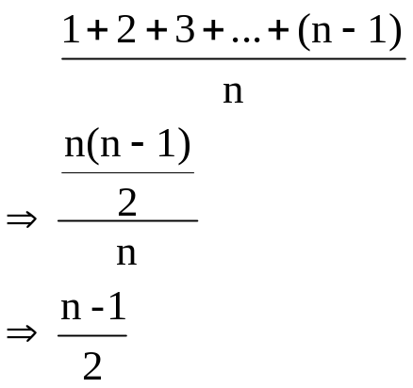
Average Case: O(n²)
[分析方法]: 利用遞迴時間函數
T(n) = T(n-1) + (n-1)/2
= T(n-1) + cn
= T(n-2) + c(n-1) + cn
= …
= T(0)+ c(1+2+…+n)
= c [n(n+1)]/2
∴T(n) = O(n²)
前(n-1)筆資料Swap的平均執行次數
n 筆資料於Pass 1的平均Swap次數
n筆資料可能的Swap次數有 1次，2次，3次，…，(n-1)次。因此，n筆資料的Swap次數總合為: 1+2+3+…(n-1)
n筆資料要Swap的資料數為n
因此，n筆資料的平均Swap次數為:

Slide 41
Space-Complexity
Simple variables
有structure variable，考量參數傳遞是不是call by value:
  = n, S[ ]若為call by value 傳遞 (根據主程式所傳來的數值型態與數值多寡)
  = 0 (或一常數，即起始位址值), S[ ]若為call by address 傳遞 (∵主程式只傳陣列的起始位址，無變動空間需求)
在C++中傳遞陣列一般是使用傳址的方式。
  ∵在C++中，陣列的名稱是指向陣列的開始位址，所以呼叫函式時，只要將陣列名稱傳給函式即可

Slide 42
由以上分析，可以得知:
  S(P) = C + SP(I)
  = C + 0 (或一常數)
  因此，除了存放輸入資料之外，額外的空間需求(Extra space)是固定的(e.g., 變數 f, temp in Swap函數, …等) 。
∴ Space Complexity: Θ(1) (或Θ(C), C為一常數)

Slide 43
Stable / Unstable
Stable (穩定的)
說明:
Insert副程式:
1 | 2 | 3 | 4 | 5 | 6 | 7 | 8
× | × | × | × | 8 | 8 | × | ×
S
比較
某一回合後
1 | 2 | 3 | 4 | 5 | 6 | 7 | 8
× | × | × | × | 8 | 8 | × | ×
∵相同鍵值的記錄在排序後，其相對位置沒有改變，亦即沒有不必要的Swap發生,
∴Stable

Slide 44
▓ 高等排序方法
Avg. Case Time Complexity: O(n log n)
  Quick Sort
  Merge Sort
  Heap Sort

Slide 45
▓ Quick Sort (快速排序)
Avg. case 下，排序最快的algo.
Def:
  將大且複雜的問題切成許多獨立的小問題，再加以解決各小問題後，即可求出問題的Solution。
  此即 “Divide-and-Conquer” (切割並征服)的解題策略。
觀念:
  將第一筆記錄視為Pivot Key (樞紐鍵 (P.K.) ，或稱Control Key)，在Pass 1 (第一回合) 後，可將P.K.置於 “最正確” 的位置上。
  Ex:
  (經過Pass 1) 
  把P.K.擺在正確的位置 為切割的概念 (∴可使用遞迴)
P.K.
R_{i}
R_{j}
, R_{i}.key ≤ P.K. 且 R_{j}.key ≥ P.K.
P.K.

Slide 46
[關鍵點]: 如何決定P.K.之 “最正確” 位置?
  設兩個整數變數 i，j
    i: 找 ≥ P.K.者
    j: 找 ≤ P.K.者
圖示:
  : 在數字串列中 ≥ P.K.的值
  : 在數字串列中 ≤ P.K.的值
找到兩國的交界
i
j
≤ P.K.
≥ P.K.
P.K.
Swap
Swap
Swap

Slide 47
範例: 15, 22, 13, 27, 12, 10, 20, 25由小至大排序
Sol:
  Pass 1: [12 10 13] 15 [27 22 20 25]
  Pass 2: [10] 12 [13] 15 [27 22 20 25]
  Pass 3: 10 12 [13] 15 [27 22 20 25]
  Pass 4: 10 12 13 15 [27 22 20 25]
  Pass 5: 10 12 13 15 [25 22 20] 27
  Pass 6: 10 12 13 15 [20 22] 25 27
  Pass 7: 10 12 13 15 20 22 25 27
i
j
15
22
27
12
10
 |  | 13 |  |  |  | 20 | 25
P.K.
Swap
Swap
Swap
[Note]:
  只有一顆CPU時:
    先排左半部
    再排右半部
  若有多顆CPU，則
  左右半部可各交由
  不同的CPU執行!

Slide 48
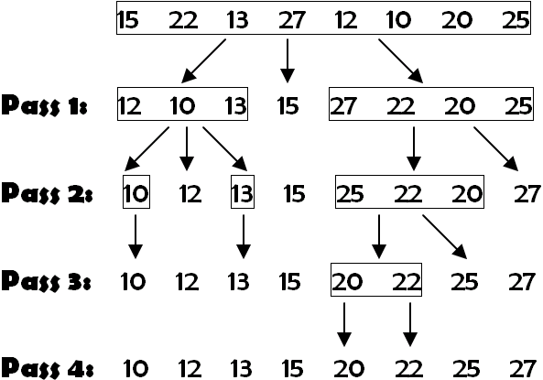
多顆CPU時的運算過程:

Slide 49
Algorithm主要由2個副程式組成:
  Partition副程式
    將記錄串中的第一筆記錄經過運算後，置於該記錄串中 “最正確” 的位置上。
    即: 找出P.K.的最正確位置
  Sort副程式 (可當作主程式)
    將Partition後、位於P.K.前後未排序好的兩筆記錄串，透過遞迴的方式分別執行Partition副程式，使之成為排序好的記錄

Slide 50
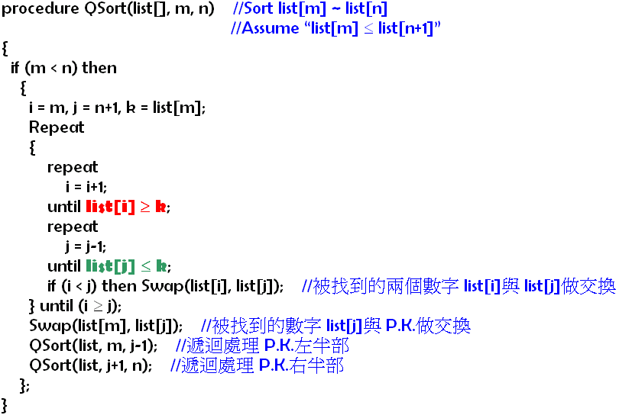
Sort副程式
(可看成主程式)
i
j
Partition副程式
m
n
n+1
list
×
×
×
×
×
×
k (P.K.)

Slide 51
分析
Time Complexity
  Best Case
  Worst Case
  Average Case
Space Complexity
Stable / Unstable

Slide 52
Time-Complexity
Best Case: O(n log n)
  P.K.之最正確位置恰好將資料量均分成二等份
    以Multiprocessor來看，2個CPU的工作量相等，工作可同時做完，沒有誰等誰的問題
[說明]:
  時間函數: T(n) = c×n + T(n/2) + T(n/2)
  時間複雜度求法:
    遞迴樹
      步驟:
        將原本問題照遞迴定義展開
        計算每一層的Cost
        加總每一層的Cost即為所求
    數學解法
左半部
右半部
變數 i 與 j 最多花 n 個執行時間找記錄 (即: 決定P.K.最正確位置所花時間)

Slide 53
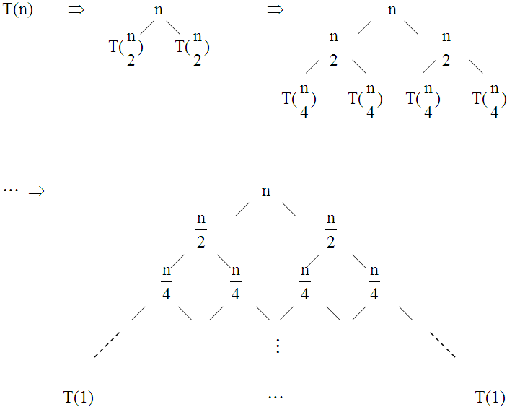
遞迴樹
Step 1: 展開
Step 2: 計算每一層的Cost
n
n
n
共有log₂n層，表示有
log₂n個n。
Step 3: total cost = n log₂ n
∴ T(n) = O(n log₂ n)
n

Slide 54
數學解法
時間函數: T(n) = c×n + T(n/2) + T(n/2)
⇒ T(n) = 2T(n/2) + cn, c為 >0 的常數
2(2T(n/4) + c(n/2)) + cn
= 4T(n/4) + 2cn
4(2T(n/8) + c(n/4)) + 2cn
= 8T(n/8) + 3cn
8(2T(n/16) + c(n/8)) + 3cn
= 16T(n/16) + 4cn
= …
= nT(n/n) + log₂n×cn = nT(1) + cn log₂n = n + cn log₂n
∴ T(n) = O(n log₂n)
共有log₂n個
計算結果
T(1) = 1

Slide 55
Worst Case: O(n²)
  當輸入資料是由大到小或由小到大排好時 (切割毫無用處)
[說明]:
或
輸入資料: 小 大
Pass 1
[0筆]
[ n-1筆 ]
P.K.
P.K.
輸入資料: 大 小
Pass 1
[ n-1筆 ]
[0筆]
P.K.
P.K.

Slide 56
[分析]: 利用遞迴時間函數 (數學解法)
時間函數: T(n) = c×n + T(0) + T(n-1) (c為>0常數, T(0)=0, T(1)=1)
T(n) = T(n-1) + cn
= (T(n-2) + c(n-1)) + cn = T(n-2) + c(n-1) + cn
= …
= T(0) + c (1 + 2 + … + (n-3) + (n-2) + (n-1) + n)
= c × n(n+1)/2
∴T(n) = O(n²)
(改善方法在補充 1)

Slide 57
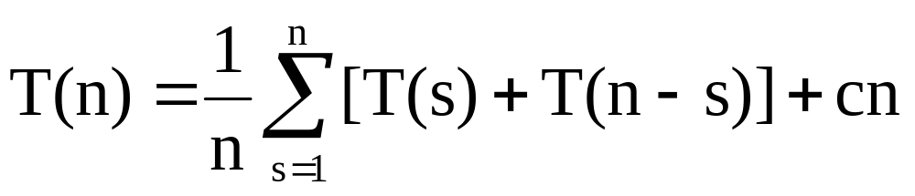
Average Case: O(n log n)
[說明]:
⇒ , T(0) = 0
S筆
(n-S)筆
P.K.

Slide 58
Space-Complexity
O(log n) ~ O(n)
[說明]:
  額外的空間需求，來自於遞迴呼叫所需的Stack空間
  而Stack空間的大小，取決於遞迴呼叫的深度
Best Case: O(log n)
  由Best Case的時間複雜度分析可以得知，遞迴呼叫的深度是 log n，即: 做過 log n 次呼叫後，整體資料量只剩 1 筆，即可停止呼叫
Worst Case: O(n)
  由Worst Case的時間複雜度分析可以得知，遞迴呼叫的深度是(n-1)，即: 做過(n-1)次呼叫後，資料量只剩 1 筆，即可停止呼叫

Slide 59
Stable / Unstable
Unstable (不穩定的)
說明:
i
j
1 | 2 | 3 | 4 | 5 | 6 | 7 | 8
3 | × | 8 | × | 8 | × | 1 | ×
S
P.K.
Swap
某一回合後
1 | 2 | 3 | 4 | 5 | 6 | 7 | 8
3 | × | 1 | × | 8 | × | 8 | ×
∵相同鍵值的記錄在排序後，其相對位置有改變，亦即有不必要的Swap發生,
∴Unstable

Slide 60
▓ Merge Sort (合併排序)
觀念:
  將兩個已排序過的記錄合併，而得到另一個排序好的記錄。
可分為兩種類型:
  Recursive (遞迴)
  Iterative (迴圈, 非遞迴)

Slide 61
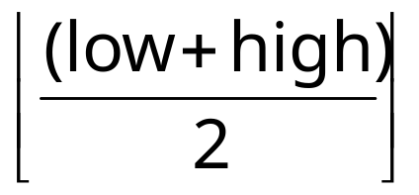
Recursive Merge Sort (遞迴合併排序)
將資料量 n 切成 n/2 與 n/2 兩半部，再各自Merge Sort，最後合併兩半部之排序結果即成。
切割資料量 n 的公式為:
[ ]: Run, 已排序好的檔案記錄
Run的長度: Run中記錄個數

Slide 62
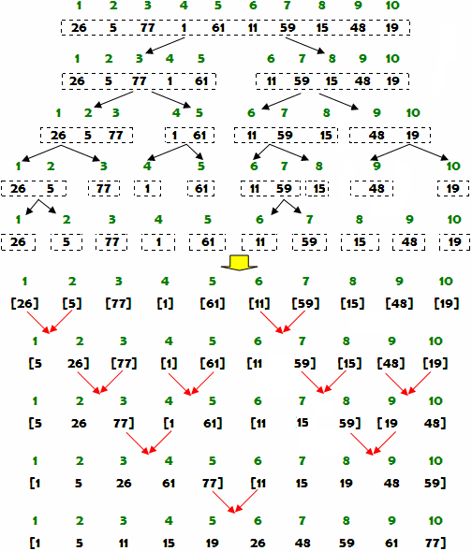
第四層切割所有
資訊依序輸入
第三層切割所有
資訊依序輸入
第二層切割所有
資訊依序輸入
第一層切割所有
資訊依序輸入
Stack

Slide 63
Merge the two sorted records (Merge副程式)
需要三個整數變數 i, j, k.
  If S[i] ≤ S[j] then output S[i], i 前進且 k 前進
  else output S[j], j 前進且 k 前進
  當 i > mid 或 j > high 時則停止，並將剩餘記錄output
i
j
1
2
3
4
5
6
7
8
9
10
11
S
[1
5
11
15
26
59
61
77]
[19
48]
low
mid
mid+1
high
k
1
2
3
4
5
6
7
8
9
10
U
[1
5
11
15
19
26
48
59
61
77]

Slide 64
根據以上討論，Algorithm主要由2個副程式組成:
  Merge2副程式
    將兩個Run的記錄 (即: 兩筆已排序的記錄)，合併成一筆已排序的記錄 U (即: 合併成一個Run)
  MergeSort2副程式 (可當作主程式)
    執行整個記錄串的遞迴切割
    以堆疊中的遞迴切割次序，透過Merge2將所有的Run加以合併
Run 1的長度為 m，Run 2的長度為 n，則合併兩個Run的最多比較次數為 m+n-1 次
  Ex: [5,26] [1, 77] 比較3次後，會得到 [1, 5, 26, 77]

Slide 65
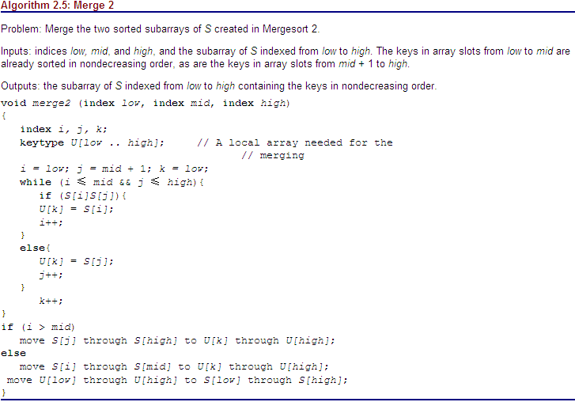
Merge2副程式
Run 1的長度為 m，Run 2的長度為 n，則合併兩個Run的最多比較次數為 m+n-1 次

Slide 66
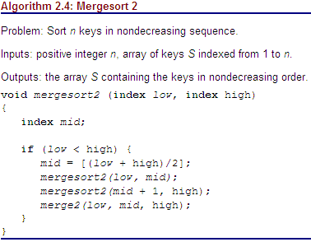
MergeSort2副程式

Slide 67
Iterative Merge Sort (非遞迴合併排序)
[ ]: Run, 已排序好的檔案記錄
Run的長度: Run中記錄個數
26, 5, 77, 1, 61, 11, 59, 15, 48, 19
[26] [5] [77] [1] [61] [11] [59] [15] [48] [19]
[5, 26] [1, 77] [11, 61] [15, 59] [19, 48]
[1, 5, 26, 77] [11, 15, 59, 61] [19, 48]
[1, 5, 11, 15, 26, 59, 61, 77] [19, 48]
[1, 5, 11, 15, 19, 26, 48, 59, 61, 77]
Pass 1:
Pass 2:
Pass 3:
Pass 4:

Slide 68

根據以上討論，Algorithm主要由3個副程式組成:
  Merge1副程式
    將兩個Run的記錄 (即: 兩筆已排序的記錄)，合併成一筆已排序的記錄 U (即: 合併成一個Run)
    同Recursion的作法， Run 1的長度為 m，Run 2的長度為 n，則合併兩個Run的最多比較次數為 m+n-1 次
  MergePass副程式
    在每一回合 (Pass) 中，會處理多次的 “合併兩個Run” 之工作
  MergeSort副程式 (可當作主程式)
    整個非遞迴的合併排序副程式需執行 回合 (Pass)
(補充 4)

Slide 69
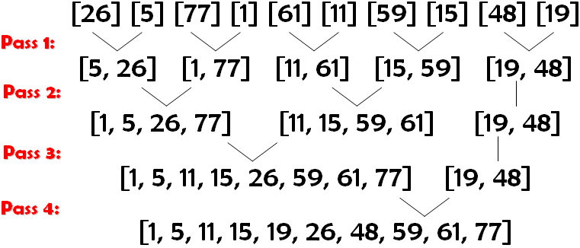
為何需要執行 回合？
以執行完一回合後，Run的長度來看:
  有n個數字待排序，一開始每一個Run的長度為 1，且有n個Run
    執行完Pass 1後，最長的Run長度為 2¹ = 2
    執行完Pass 2後，最長的Run長度為 2² = 4
    執行完Pass 3後，最長的Run長度為 2³ = 8
    …
    執行完Pass i 後，最長的Run長度為 2^{i} = n (停止)
    ⇒ i = log₂n
  由於 n 不見得為2的倍數，因此取上限整數 (Ceiling) 以求得能真正完整處理n筆資料排序的回合數。
嚴格說應該為2^{i} >= n

Slide 70
分析
Time Complexity
  Best Case
  Worst Case
  Average Case
Space Complexity
Stable / Unstable

Slide 71
Time-Complexity
Avg. / Worst / Best Case: O(n log n)
以Recursive Merge Sort角度:
[說明]:
  時間函數: T(n) = T(n/2) + T(n/2) + c×n
  時間複雜度求法:
    遞迴樹
      步驟:
        將原本問題照遞迴定義展開
        計算每一層的Cost
        加總每一層的Cost即為所求
    數學解法
左半部遞迴
右半部遞迴
最後合併左右兩半部所花時間
  ∵ 左、右半部排好之後，各只剩一個Run，且兩半部各有n/2的資料量，其最後一次合併時的比較次數 “最多”為 n/2 + n/2 -1 次，即約 n-1 次 (slide 72)
  ∴時間的表示可為 c×n 次(∵為線性時間))

Slide 72
遞迴樹
Step 1: 展開
Step 2: 計算每一層的Cost
n
n
n
共有log₂n層，表示有
log₂n個n。
Step 3: total cost = n log₂ n
∴ T(n) = O(n log₂ n)
n

Slide 73
數學解法
時間函數: T(n) = c×n + T(n/2) + T(n/2)
⇒ T(n) = 2T(n/2) + cn, c為 >0 的常數
2(2T(n/4) + c(n/2)) + cn
= 4T(n/4) + 2cn
4(2T(n/8) + c(n/4)) + 2cn
= 8T(n/8) + 3cn
8(2T(n/16) + c(n/8)) + 3cn
= 16T(n/16) + 4cn
= …
= nT(n/n) + log₂n×cn = nT(1) + cn log₂n = n + cn log₂n
∴ T(n) = O(n log₂n)
共有log₂n個
計算結果
T(1) = 1

Slide 74
以 Iterative Merge Sort 角度:
  排序 n 個資料，需花費 回合，且每一回合需花費 n+m-1 = O(n) 時間做Merge
    (不論哪一回合，merge的時間都是與資料量呈線性變化)
  ∴ 總共花 O(n log n)

Slide 75
Space-Complexity
不論是遞迴或是非遞迴方式，都需要暫時性的陣列空間，目的是用來暫存每回合Merge後的Run之結果。
n 愈大，Merge所需的暫存空間就愈多，因此額外的空間需求與 n 成正比。
∴ O(n)

Slide 76
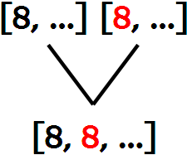
Stable / Unstable
Stable (穩定的)
說明:
i
j
∵ 8 ≤ 8，
∴先output 8，之後再輸出 8
∵相同鍵值的記錄在排序後，其相對位置沒有改變，亦即沒有不必要的Swap發生,
∴Stable

Slide 77
▓ Heap Sort (堆積排序)
Heap (堆積)
  種類
  相關的操作與分析
    Insert
    Delete
  Heap的建立方式
    Top-Down
    Bottom-Up (課本所提之Siftdown)
Heap Sort

Slide 78
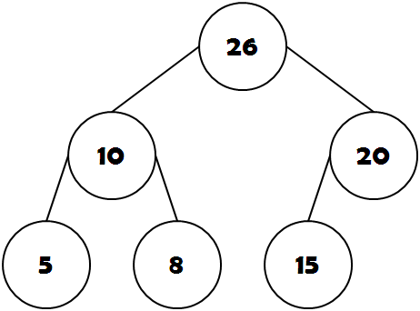
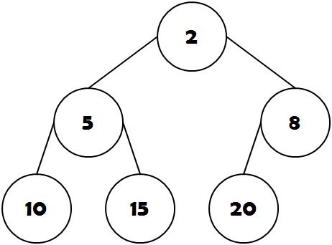
※ Heap (堆積)
可分為Max-Heap和Min-Heap
Max-Heap
  Def: 為Complete Binary Tree，若不為空，則滿足
    所有父點的鍵值 ≥ 子點鍵值
    Root具有最大鍵值
Min-Heap
  Def: 為Complete Binary Tree，若不為空，則滿足
    所有父點的鍵值 ≤ 子點鍵值
    Root具有最小鍵值

Slide 79
Heap提供下列運作:
  Insert element
  Delete Max. (or Min.) element --兩者擇其一
以下講解皆以Max-Heap為例

Slide 80
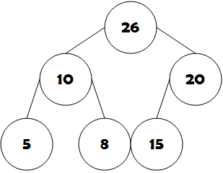
Heap之Insert x 動作
Step : 將 x 置於Last Node之後
Step : x 向上挑戰父點 (即: 與父點的值比大小)，直到發生下列任一狀況為止:
  挑戰失敗
  無父點
例: Max-Heap如下，試討論執行下列動作後之結果為何?
(1) 插入 “80”
(2) 插入 “40”

Slide 81
Sol: (1)
  (2)
26
80

10
20
10
26


5
8
15
80
5
8
15
20
80
80

10
()
26
40
26

5
8
15
20
10
8
15
20


5
40

Slide 82
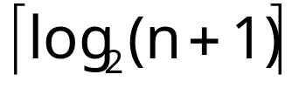
Insert x 的Time之分析: O(log n)
說明:
  Insert x後，x的最大移動距離為 “從leaf到root”，即為樹高，又Heap為Complete B.T.
  ∴當有n個nodes時，樹高為:
  Insert之Time為O(log n)

Slide 83
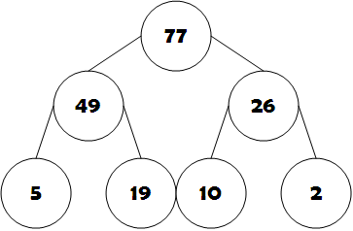
Heap之Delete Max 動作
最大鍵值必定位於Root
Step : 移走Root的元素
Step : 將Last Node x刪除並置於Root位置
Step : 從Root往下調整成Max-Heap
  (Max-Heap調整方法: 跟較大的兒子交換)
例: Max-Heap如下，試討論執行 Delete Max. 後之結果為何?

Slide 84
Sol:

77
2
49
●
49
26
19
26
●
5
19
10
2

5
2
10
26
(若再做一次Delete Max.)
19
10
5
2

Slide 85
Delete Max 的Time之分析: O(log n)
說明:
  Step 與Step 的動作只花 O(1) (常數時間)
  Step 花費時間較多，故以此為主
    Last Node x的最大移動距離為 “從Root到leaf”，即為樹高，又Heap為Complete B.T.
    ∴當有n個nodes時，樹高為:
  Delete x之Time為O(log n)

Slide 86
Heap的建立方式
以演算法的角度來說，分為兩種方式:
  Top-Down
  Bottom-Up (即課本所討論之Siftdown)

Slide 87
Top-Down
連續執行 “Insert” 的動作，每一個步驟執行後均維持Max-Heap
例: 給予 26, 5, 77, 1, 61, 11, 59, 15, 48, 19以Top-Down的方式建立Heap。
Sol:
26
26
26
(調整)
77
77
5
26
5
5
77
5
26
1
77
77
77
5
26
61
26
61
26
(調整)
1
61
1
5
1
5
11

Slide 88
77
77
61
26
(調整)
61
59
1
5
11
59
1
5
11
26
77
77
61
59
(調整)
61
59
1
5
11
26
15
5
11
26
15
1

Slide 89
77
77
(調整)
61
59
61
59
15
5
11
26
48
5
11
26
1
48
1
15
77
77
61
59
(調整)
61
59
48
5
11
26
48
19
11
26
1
15
19
1
15
5

Slide 90
Bottom-Up
Step:
  先將資料建成Complete B.T.
  從 “Last Parent” 往 “Root” 方向，逐次調整每棵子樹成為Max-Heap
Stpe 之所以將之建成Complete B.T.，是因為真正在寫程式時，可用Array儲存，會較易搜尋子節點及父節點。(Course 0的Slide48)
例: 給予 26, 5, 77, 1, 61, 11, 59, 15, 48, 19以Top-Down的方式建立Heap。
Sol: 
26
5
77
1
61
11
59
15
48
19

Slide 91

26
26
(調整)
5
77
5
77
1
61
11
59
48
61
11
59
15
48
19
15
1
19
26
26
5
77
(調整)
61
77
48
61
11
59
48
19
11
59
15
1
19
15
1
5

Slide 92
26
77
61
77
(調整)
61
59
48
19
11
59
48
19
11
26
15
1
5
15
1
5
同樣資料，用Top-Down及Bottom-up所建立出來的Max-Heap不一定相同。
通常Bottom-up的實際執行速度較快!! (但兩者的Time Complexity相同)

Slide 93
Heap操作 | Time Complexity
Insert x | O(log n)
Delete Max | O(log n)
Search for Max | O(1)
建立Heap (n筆資料) | O(n) (補充 3)

Slide 94
※ Heap Sort
Step:
  將資料先以 “Bottom-up” 的方式建立Max-Heap
  執行 n-1 回合的 “Delete Max.” 動作
給予 26, 5, 77, 1, 61, 11, 59, 15, 48, 19，寫出Heap Sort的過程
Sol:
先以 “Bottom-up” 的方式建立Max-Heap
77
61
59
48
19
11
26
15
1
5

Slide 95
 執行 n-1 回合的 “Delete Max.” 動作
  Pass 1: 77
  Pass 2: 77, 61
5
77
61
61
59
(調整)
48
59
48
19
11
26
15
19
11
26
15
1
5
5
1
61
1
59
48
59
(調整)
48
26
15
19
11
26
15
19
11
1
5
1
5

Slide 96
  Pass 3: 77, 61, 59
  Pass 4: 77, 61, 59, 48
59
48
5
48
26
(調整)
19
26
15
19
11
1
15
5
11
1
5
1
48
26
(調整)
19
26
19
11
15
5
11
1
15
5
1

Slide 97
  Pass 5: 77, 61, 59, 48, 26
  Pass 6: 77, 61, 59, 48, 26, 19
  Pass 7: 77, 61, 59, 48, 26, 19, 15
26
19
1
(調整)
19
11
15
11
15
5
1
1
5
19
5
15
(調整)
15
11
5
11
1
5
1
1
(調整)
11
15
5
11
5
1
1

Slide 98
  Pass 8: 77, 61, 59, 48, 26, 19, 15, 11
  Pass 9: 77, 61, 59, 48, 26 , 19, 15, 11, 5
  Pass 10: 77, 61, 59, 48, 26, 19, 15, 11, 5, 1
1
11
(調整)
5
5
1
1
5
1
(調整)
1
1
1

Slide 99
How to 小大
  將Max-Heap Sort的結果push到一個stack，最後再pop。
  使用Min-Heap Sort輸出即是。

Slide 100
分析
Time Complexity
  Best Case
  Worst Case
  Average Case
Space Complexity
Stable / Unstable

Slide 101
Time-Complexity
Avg. / Worst / Best Case: O(n log n)
以Heap Sort的執行步驟 (Algorithm) 來說明:
  Step:
    將資料先以 “Bottom-up” 的方式建立Max-Heap
    執行 n-1 回合的 “Delete Max.” 動作
  Step : 建立Max-Heap會花費 O(n) 時間
  Step : 需執行 (n-1) 回合的 Delete Max 動作，而每一次的 Delete Max 動作需花費 O(log n) 時間
   Step  共花費 O(n log n)
∴ 整個Heap-Sort 花費 O(n) + O(n log n) ≅ O(n log n) 時間

Slide 102
Space-Complexity
主程式有一個Simple variable (一般變數) 與Structure variable (即: Array，存放構成Heap的Complete Binary Tree)
由以上分析，可以得知:
  S(P) = C + SP(I)
  = C + 0 (或一常數)
  因此，除了存放輸入資料之外，額外的空間需求(Extra space)是固定的。
    The algorithm is called an in-place sort (原地置換). --額外的空間需求不會隨著要被排序的資料個數n而增加。
∴ Space Complexity: Θ(1) (或Θ(C), C為一常數)

Slide 103
Stable / Unstable
Unstable (不穩定的)
說明:
  有一組資料: 8, 8, 77, 其Max-Heap如下。若進行Heap Sort時，執行一回合的Delete Max:
77
Delete Max
8
(接下來，8會比8早被輸出!!)
77, 8, 8
8
8
8
∵相同鍵值的記錄在排序後，其相對位置有改變，亦即有不必要的Swap發生,
∴Unstable

Slide 104
皆採用 Comparison & Swap 技巧
  即: 利用鍵值 (Key) 來與欲排序的數字做比較，合乎某種條件就將Key與被比較的數字做交換的動作
  已有科學家証明，若採用此技巧所開發出來的演算法，θ(n log n)的時間已是最好的，不會出現有比該時間更有效率的演算法。(補充 2)
 | Time Complexity
 | Best | Worst | Avg. | Space Complexity | Stable/Unstable
Insert Sort | O(n) | O(n²) | O(n²) | O(1) | Stable
Select Sort | O(n²) | O(n²) | O(n²) | O(1) | Unstable
Bubble Sort | O(n) | O(n²) | O(n²) | O(1) | Stable
Quick Sort | O(n log n) | O(n²) | O(n log n) | O(log n) ~ O(n) | Unstable
Merge Sort | O(n log n) | O(n log n) | O(n log n) | O(n) | Stable
Heap Sort | O(n log n) | O(n log n) | O(n log n) | O(1) | Unstable

Slide 105
補 充

Slide 106
補 1: 改善Quick Sort在Worst Case下的執行時間
避免挑到最小值或最大值作為Pivot Key
作法: 使用 “middle-of-three”
假設:
  步驟:
    m = [(low+high)/2]
    找出 list[low], list[m], list[high]這三筆記錄的中間鍵值 (即: 誰第二大)
    將此筆記錄與list[low]交換
    Apply “Quick Sort”
可保証第一筆記錄絕對不是最小值或最大值
low
m
high
 | 1 | 2 | 3 | 4 | 5 | 6 | 7
list

Slide 107
補 2: 排序方法能達到多快?
假設排序方法的設計是採用 “Comparison & Swap” 技巧
利用決策樹 (Decision Tree) 來判斷:
  Decision Tree: 描述Sort過程中，各種狀況的比較過程
    Non-leaf Node: 表示 “Comparison”
    左、右分枝: 表示 “Yes” or “No”
    Leaf: 排序結果
例: 試說明3個資料 a，b，c 排序之Decision Tree.
Sol:
Yes
a ≤ b
No
b ≤ c
b ≤ c
Yes
No
Yes
No
a ≤ c
a ≤ c
c, b, a
a, b, c
Yes
No
Yes
No
a, c, b
c, a, b
b, a, c
b, c, a

Slide 108

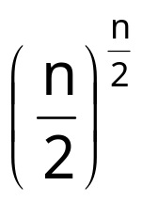
[說明]:
  n 個資料做Sort，有 n! 個可能的排序結果。因此，Sort 的 Decision Tree有 n! 個 Leaf nodes。
  根據二元樹之三個基本定理的 [定理一]，我們可以知道 2^{i-1} = n!  i-1 = ， ∴i = +1，表示此Tree的高度至少為 +1 。
  比較次數為 ≥
  又 n! ≥ ，(Course 1)
  ∴ ≥ log = (n/2) log (n/2) ≤ O(n log n)
= Ω(n log n)
 θ(n log n)

Slide 109
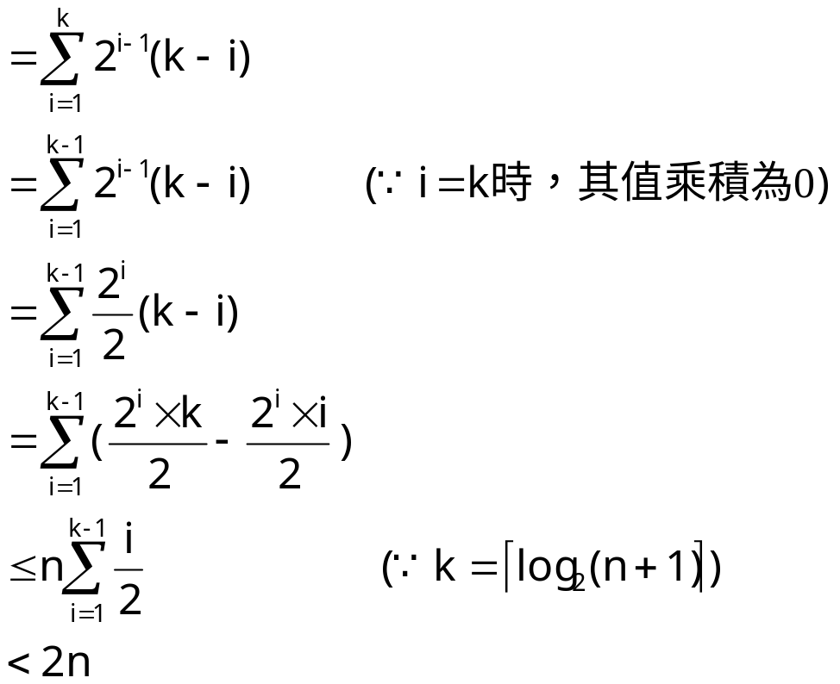
補 3: 建立Heap花費 O(n) 時間
樹高為k
(最後的父點)
在第 i 層，最多有2^{i-1}個節點
Time
…
子樹高度為k - i
O(n)

Slide 110
補 4: Iterative Merge Sort 的演算法說明
Algorithm主要由3個副程式組成:
  Merge1副程式
    將兩個Run的記錄 (即: 兩筆已排序的記錄)，合併成一筆已排序的記錄 U (即: 合併成一個Run)
  MergePass副程式
    在每一回合 (Pass) 中，會處理多次的 “合併兩個Run” 之工作
  MergeSort副程式 (可當作主程式)
    整個非遞迴的合併排序副程式需執行 回合 (Pass)

Slide 111
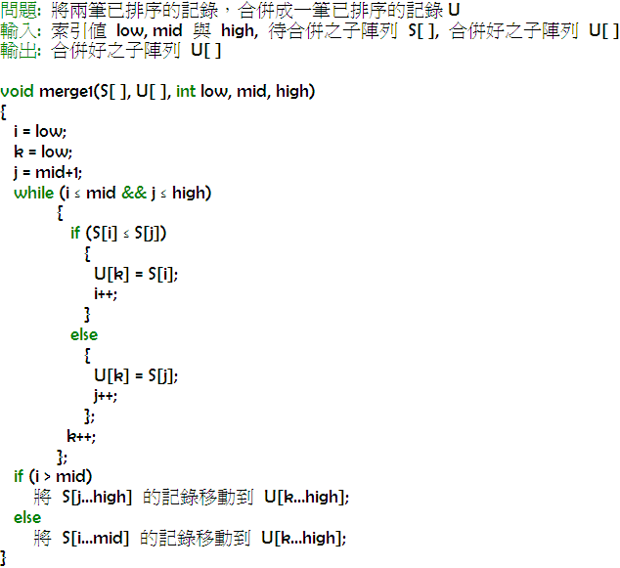
Merge1副程式
Run 1的長度為 m，Run 2的長度為 n，則合併兩個Run的最多比較次數為 m+n-1 次

Slide 112
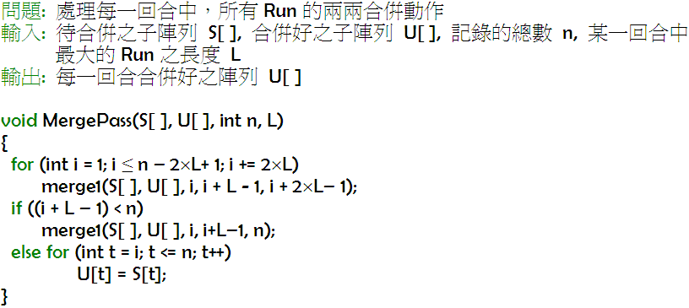
MergePass副程式

Slide 113
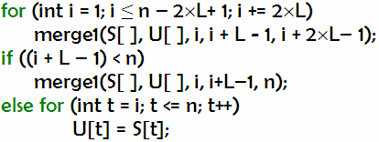
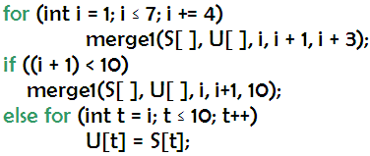
範例 1:
執行 Pass 2: (n = 10, L = 2)
  i = 1 時:
做 merge1(S[ ], U[ ], 1, 2, 4)
  i = 5 時:
做 merge1(S[ ], U[ ], 5, 6, 8)
  i = 9 時:
做 for 迴圈
MergePass副程式:
1 | 2 | 3 | 4 | 5 | 6 | 7 | 8 | 9 | 10
[5 | 26] | [1 | 77] | [11 | 61] | [15 | 59] | [19 | 48]
[1 | 5 | 26 | 77] | [11 | 15 | 59 | 61] | [19 | 48]

Slide 114
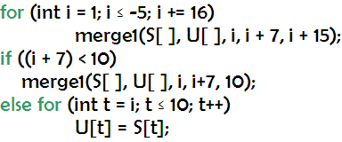
範例 2:
執行 Pass 4: (n = 10, L = 8)
  i = 1 時:
做 if條件後的
merge1(S[ ], U[ ], 1, 8, 10)
MergePass副程式:
1 | 2 | 3 | 4 | 5 | 6 | 7 | 8 | 9 | 10
[1 | 5 | 11 | 15 | 26 | 59 | 61 | 77] | [19 | 48]
[1 | 5 | 11 | 15 | 19 | 26 | 48 | 59 | 61 | 77]

Slide 115
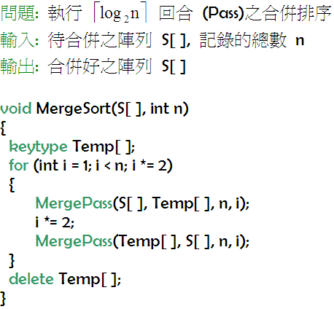
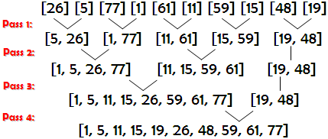
MergeSort副程式
i = 1
i = 2
i = 4
i = 8
執行 ┌log₂10┐= ┌3.××┐= 4個回合(Pass)

Slide 116
補 5: Radix Sort (基數排序)
採取 “Distribution & Merge” 技巧來Sort。
  (分配) (合併)
又稱Bin Sort或Bucket Sort
常用於卡片或信件的分類機
可分為兩種:
  LSD: Least Significant Digit First
  MSD: Most Significant Digit First ()

Slide 117
LSD Radix Sort
做法:
  假設 r 為基底 (Base, 或稱進制)，則準備 r 個 Buckets，其編號為 0 ~ n-1
  假設 d 為最大鍵值的位數個數，則須執行 d 回合才能完成 sort 工作
  從最低位數到最高位數執行各個回合，每回合做:
    依位數值，將資料分配到對應的 Bucket 中 … Distribution
    合併 r 個 Buckets (從 0 ~ n-1) … Merge

Slide 118
範例
將下列數字以LSD Radix Sort加以排序 (Base = 10)
179, 208, 306, 93, 859, 984, 55, 9, 271, 33
Sol:
  Base = 10, ∴準備 10個桶子，編號為 0 ~ 9
  最大的數值是984，有三個位數，∴d = 3，同時可知道需執行 3 個回合才會完成 Sort 工作
  從最低位數 (個位數) 開始執行各回合:
Pass 1: (針對個位數)
Bucket: 0 1 2 3 4 5 6 7 8 9
分配:
合併: 271, 93, 33, 984, 55, 306, 208, 179, 859, 9
9
33
859
271
93
984
55
306
208
179

Slide 119
Pass 2: (針對十位數) (以Pass 1 的結果做為Pass 2 的輸入)
Bucket: 0 1 2 3 4 5 6 7 8 9
分配:
合併: 306, 208, 9, 33, 55, 859, 271, 179, 984, 93
Pass 2: (針對百位數) (以Pass 2 的結果做為Pass 3 的輸入)
Bucket: 0 1 2 3 4 5 6 7 8 9
分配:
合併: 9, 33, 55, 93, 179, 208, 271, 306, 859, 984
9
208
859
179
306
33
55
271
984
93
93
55
33
271
9
179
208
306
859
984

Slide 120
分析
Time Complexity
Space Complexity
Stable / Unstable

Slide 121
Time-Complexity
說明:
  d: 回合數，r: 基底，n: 資料數目
  ∵總共須執行 d 回合，而每一回合花費 O(n+r) 時間，其中:
    分配 n 個資料的時間: O(n)
    合併 r 個 Buckets的時間: O(r)
  ∴總共花費 O(d×(n+r)) 時間

Slide 122
Space-Complexity
說明:
  ∵準備 r 個 Buckets，而每個 Buckets的Size最多為 n
  ∴ O(n×r)

Slide 123
Stable / Unstable
Stable (穩定的)
說明: …, 8, …, 8, …
Bucket: 0 1 2 3 4 5 6 7 8 9
分配:
合併: …, 8, 8, …
8
8
∵相同鍵值的記錄在排序後，其相對位置沒有改變，亦即沒有不必要的Swap發生,
∴Stable

Slide 124
 | Time Complexity
 | Best | Worst | Avg. | Space Complexity | Stable/Unstable
Insert Sort | O(n) | O(n²) | O(n²) | O(1) | Stable
Select Sort | O(n²) | O(n²) | O(n²) | O(1) | Unstable
Bubble Sort | O(n) | O(n²) | O(n²) | O(1) | Stable
Quick Sort | O(n log n) | O(n²) | O(n log n) | O(log n) ~ O(n) | Unstable
Merge Sort | O(n log n) | O(n log n) | O(n log n) | O(n) | Stable
Heap Sort | O(n log n) | O(n log n) | O(n log n) | O(1) | Unstable
Radix Sort | O(d×(n+r)) |  |  | O(r×n) | Stable

